Slide 1
3A GROUP
3A GROUP

Slide 2
Sommaire
I- Présentation…………………………………………………..Page 3 à 6
II- Nos Services………………………………………………....Page 7 à 11
IV- Notre organisation ………………………………………….Page 12
V- Notre objectif…………….......................................................Page 13
Ressources humaines……………………………………….Page 14
Expériences agence …………………………………… ..Page 15 à 18
Quelques réalisations (qualification et expérience)………..Page 19 à 36
Références agence…………………………………………..Page 37 à 38
3A GROUP

Slide 3
3A GROUP
3A GROUP est une agence créative, fort de son expérience en marketing opérationnel, gestion de force de vente et de conseil en communication, qui réunit les dernières technologies aux services des marques, pour des activations efficaces.
Nous vous accompagnons dans la constitution de vos marques.
Nous vous apportons l’expertise du terrain qui vous permettra de toucher avec précision votre cible et d’affecter les habitudes de consommation de celle-ci

Slide 4
Marketing Opérationnel
Activité par laquelle nous faisons vivre vos marques à travers une expérience unique entre la marque et le consommateur
- Cette expérience doit être:
Adressé à une cible précise
Pertinente pour cette cible
Au bon moment
Au bon endroit
Contribuer a l’atteinte des objectifs de la marque
Affecter les habitudes du consommateur
3A GROUP

Slide 5
CONSEIL EN COMMUNICATION
Nous vous proposons une politique de communication ciblée et précise, adaptée à votre vision, afin de faciliter l’intégration et la vie de vos produits et services.
3A GROUP

Slide 6
3A GROUP
3A GROUP se propose d’être le partenaire de vos marques pour l’ensemble de vos activités de Marketing opérationnel.
3A GROUP

Slide 7
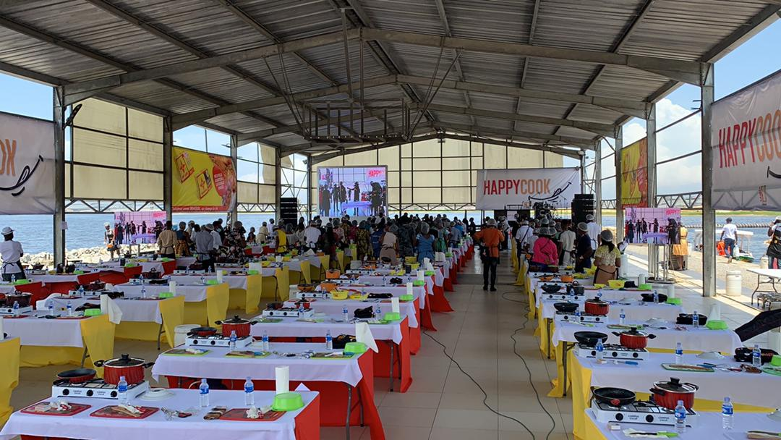
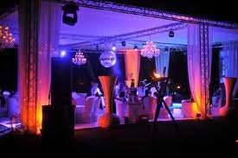
Nos Services
Evènementiel
Séminaire
Salon
Dîner entreprise
Convention
Team building
Festival
Aménagement scénique
3A GROUP

Slide 8
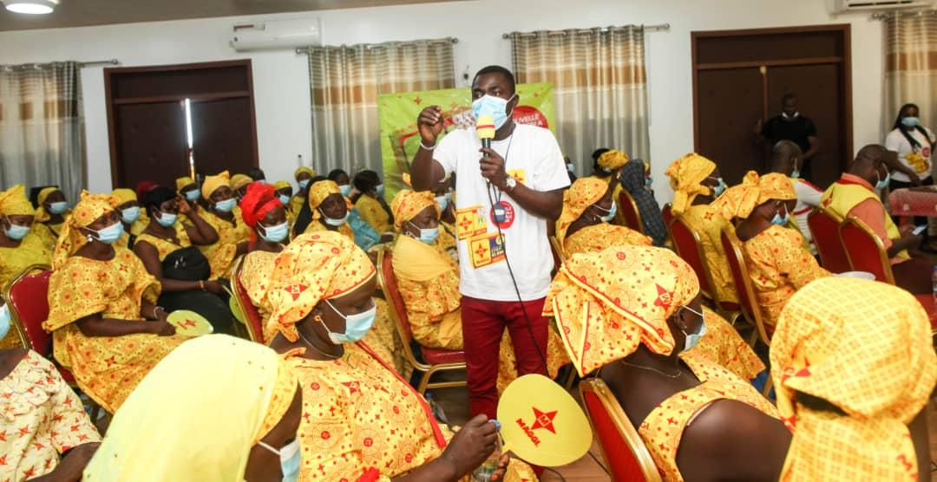
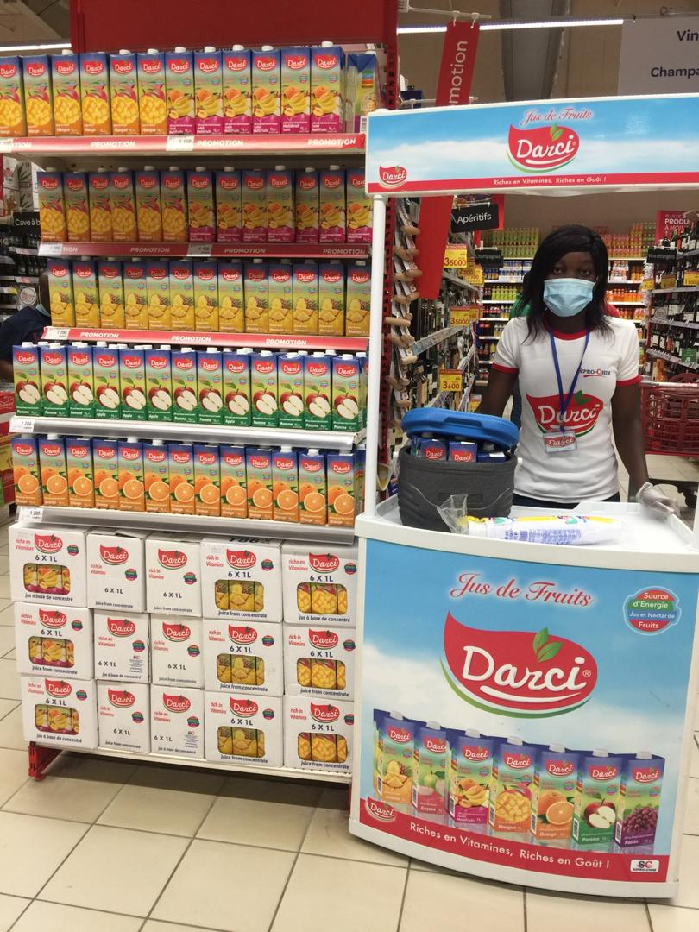
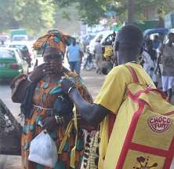
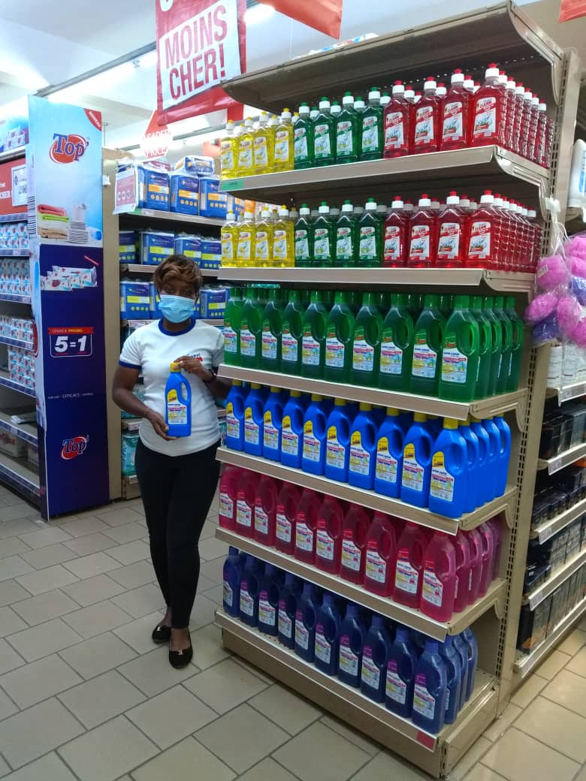
Nos Services
Actions promotionnelles
Promotion vente ( commando)
Animation point de vente ( Marché, GMS,
boutique, stand etc.)
Forum consommateur
Animation camion podium
Street Marketing ….
3A GROUP

Slide 9
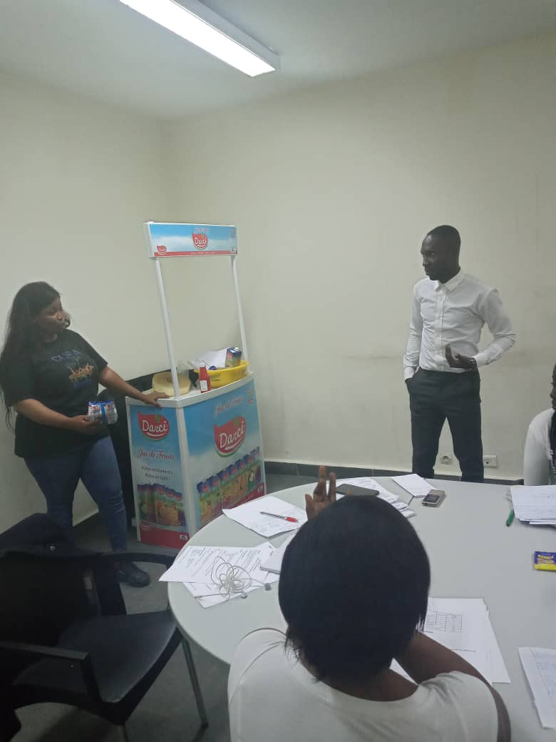
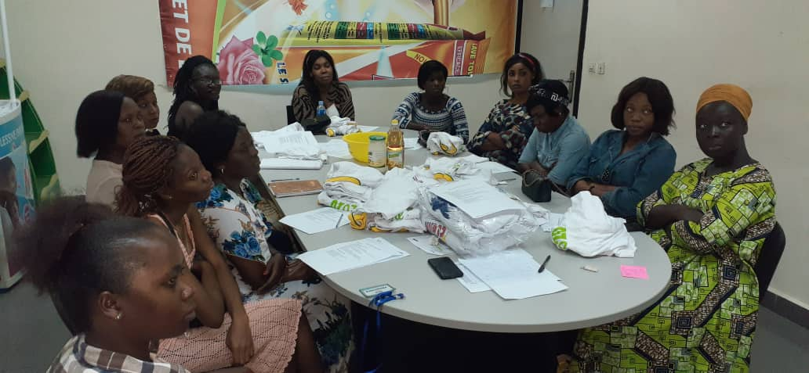
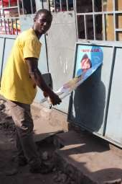
Nos Services
Distribution
Référencement de point de vente (grossiste, demi
grossiste, détaillant, marché, etc.)
Déstockage de points de vente (grossiste, demi grossiste, détaillant, marché, etc.)
Assurer la force de vente
Recrutement et formation des commerciaux exclusifs
Merchandising (pose PLV, suivi distribution de produit
sur point de vente)
Aménagement et branding de point de vente…
3A GROUP

Slide 10
Nos Services
Création graphique et production de supports publicitaires
Conception et Impression (affiche, dépliants, documents éducatifs, mise en page.)
Infographie et création 3D
Conception et gestion de site internet
Sérigraphie (T-shirt, polo, casquette, sac, chasuble, stylo, divers articles publicitaires…)
3A GROUP

Slide 11

Nos Services
Etude
Etude d’opinion
Etude de satisfaction
Etude de marché
Etude quantitative & qualitative
3A GROUP

Slide 12
Notre Organisation
Commercial
Multimédia
Logistique
Opération
Etude
Comprendre et proposer
Concevoir et Créer
Planifier et acheter
Exécuter et évaluer
Collecter et analyser
3A GROUP

Slide 13

Notre Objectif
Accroître l’impact de votre campagne
3A GROUP

Slide 14
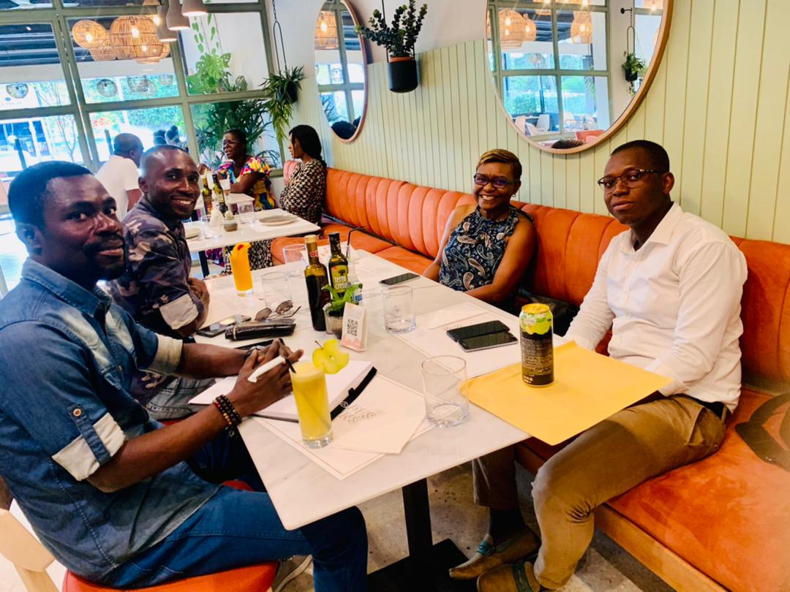
Nos Ressources
Ressources Humaines
L’équipe 3A GROUP est constituée de professionnels du marketing, disposant de plusieurs années d’expérience et ayant travaillé sur plusieurs plateformes de communication à travers différentes campagnes.
3A GROUP

Slide 15
Expériences agence
DINOR:
Animation GMS 2013 à 2018 (Prosuma, Bon prix, Leader price, Sococe,CDCI)
Opération de lancement RIZ DINOR à Abidjan (Toutes les communes) et Intérieur (Abengourou, Bouaké, Daloa, Gagnoa, Korhogo, San Pedro, Yamoussoukro)
Aménagement , animation podium au FESTIVAL DES GRILLADES D’ABIDJAN 2014-2015-2016-2017
Organisation de la visite de l’usine de production de l’huile DINOR, de l’ecole jeunes filles de Yopougon
Aménagement et animation stand au SARA
3A GROUP

Slide 16
Expériences agence
SAINT-AVE:
Aménagement et animation stand FESTIGLACES
MAGGI:
Gestion de la force de vente externe NESTLE Abidjan et périphériques ,ainsi que tout le territoire du pays
Organisation de la cérémonie de remise de remise de lots de la force de vente
Forum Maggi sur tout le territoire National
PALM D’OR- DINOR:
Opération commando PALM D’OR Abidjan
Opération commando DINOR 5L Abidjan et Intérieur du pays
Animation Camion Podium Dinor dans 30 villes de la Cote D’ivoire
3A GROUP

Slide 17
Experiences Agence et Terrain
Malboro:
-Implémentation dans le bas Sassandra avec une fdv externe
Nestlé:
Gestion de la force de vente externe NESTLE Gagnoa et périphériques
Organisation de la cérémonie de remise de remise de lots de la force de vente
Implémentation rue Nestlé dans les villes de Gagnoa et périphéries
Brassivoire:
Gestion de la force de vente externe Brassivoire toute la région Est et Nord est
Operation commando Maltina a Bondoukou et Bouna
Animation Camion Podium
3A GROUP
14

Slide 18
Expériences agence
3A GROUP

Slide 19
Quelques réalisations
3A GROUP

Slide 20
Cérémonie d’inauguration
3A GROUP

Slide 21
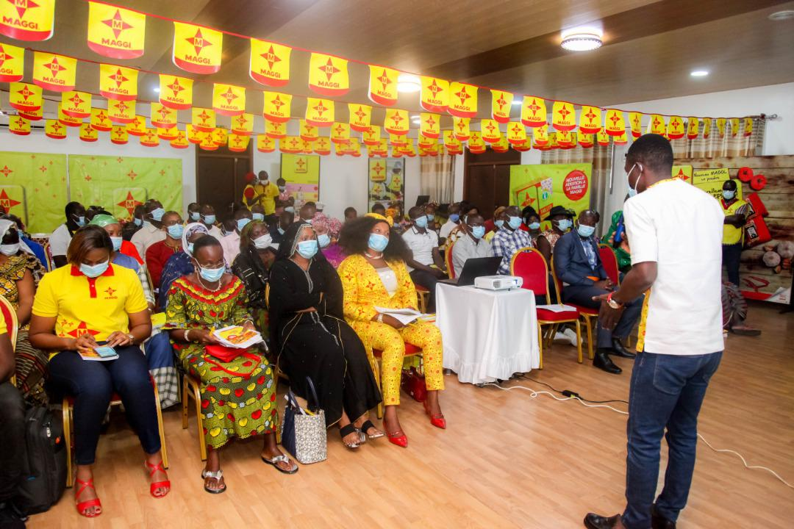
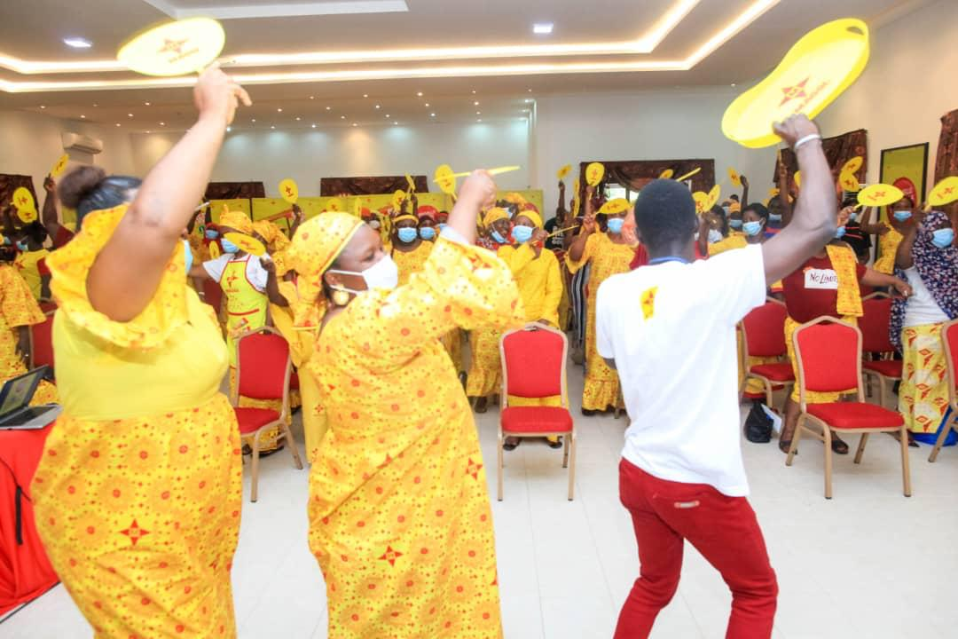
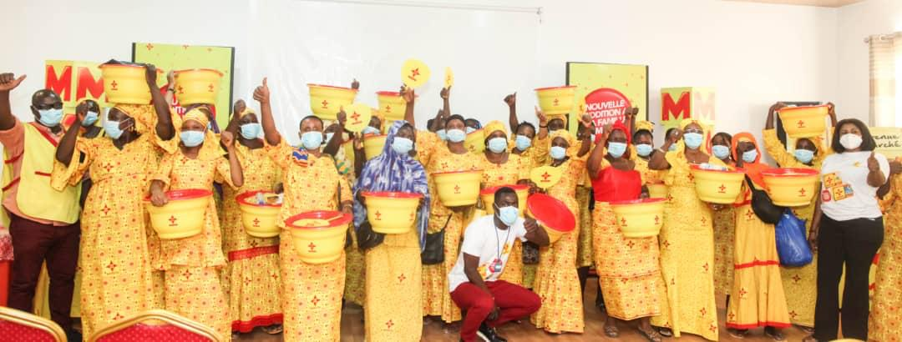
Cérémonie de remise de lots FORUM MAMI MAGGI »
Réalisation
3A GROUP

Slide 22
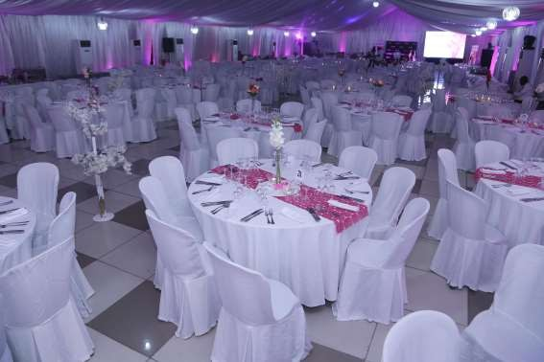
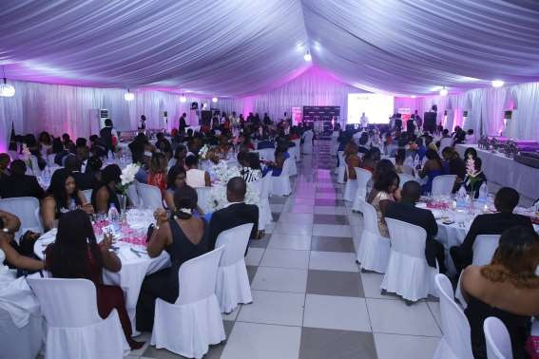
INTELCIA Cérémonie d’inauguration et Dîner Gala
Réalisation
3A GROUP

Slide 23
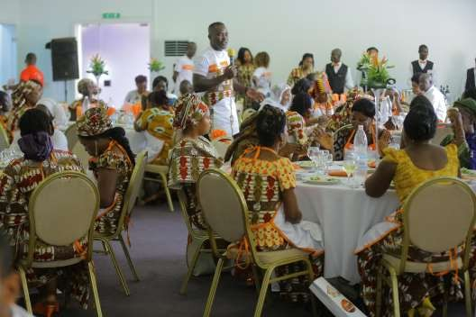

Cérémonie de remise de lots GMA « ton pied mon pied »
Réalisation
3A GROUP

Slide 24
INTELCIA Cérémonie d’inauguration et Dîner Gala
Réalisation
3A GROUP

Slide 25
Cérémonie d’inauguration et Dîner Gala
Réalisation
3A GROUP

Slide 26
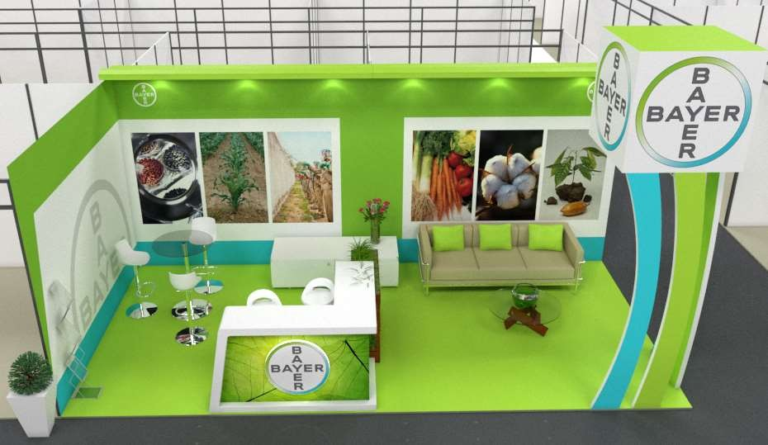
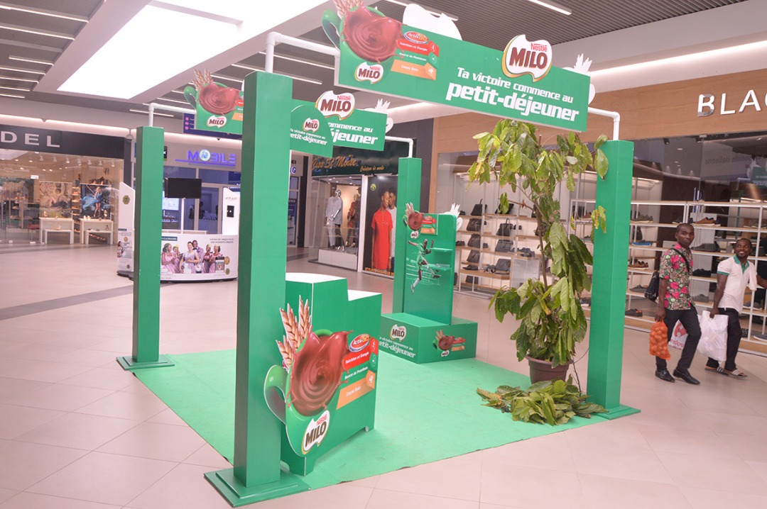
Création de maquette 3D pour stand BAYER au Sara 2017
Maquette 3D Réalisation
3A GROUP

Slide 27
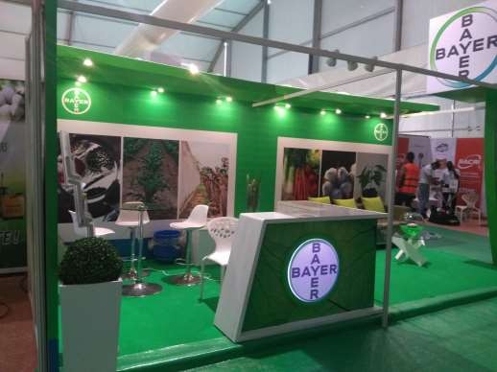
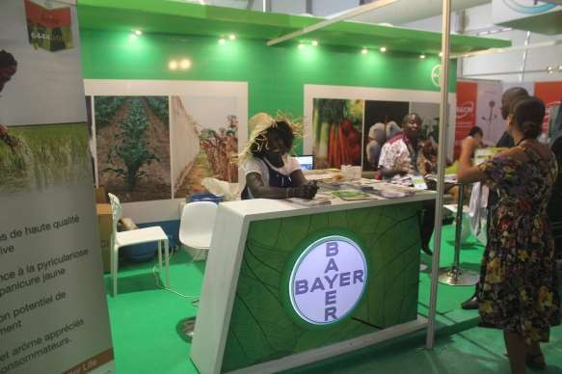
Création de maquette 3D pour stand BAYER au Sara 2017
Réalisation
3A GROUP

Slide 28
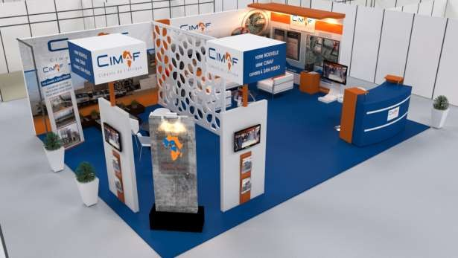
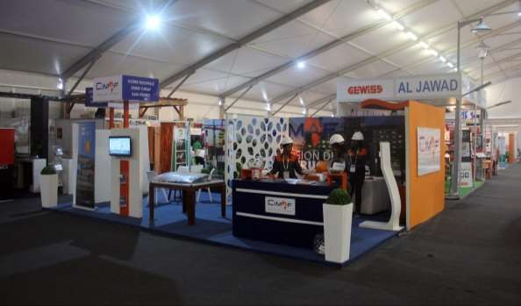
Création de maquette 3D pour stand CIMAF à Archibat 2017
Maquette 3D Réalisation
3A GROUP

Slide 29
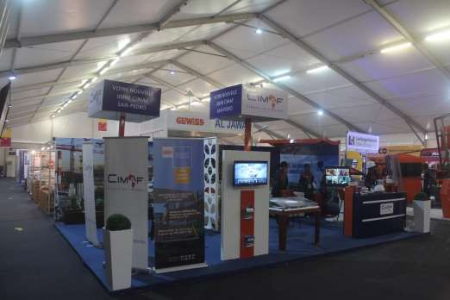
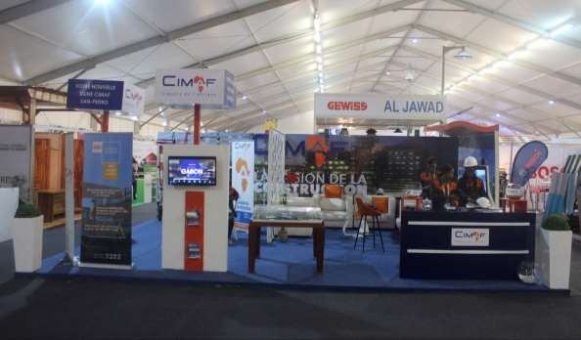
Création de maquette 3D pour stand CIMAF à Archibat 2017
Réalisation
3A GROUP

Slide 30
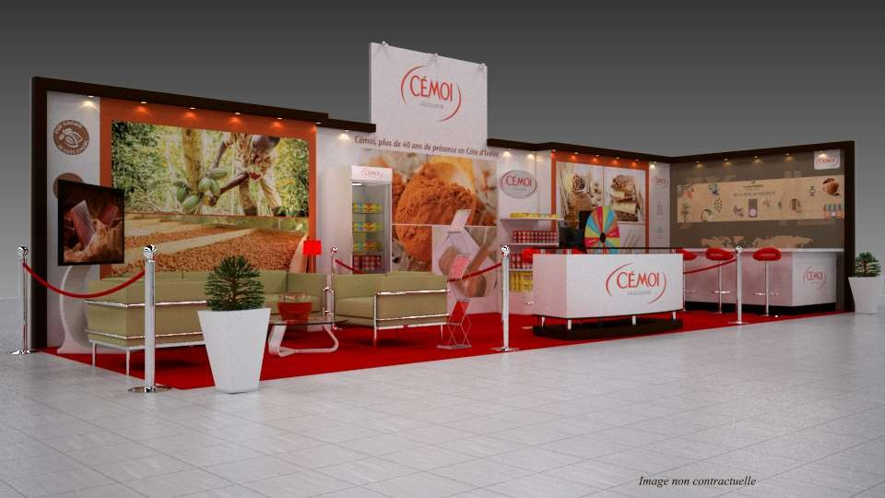
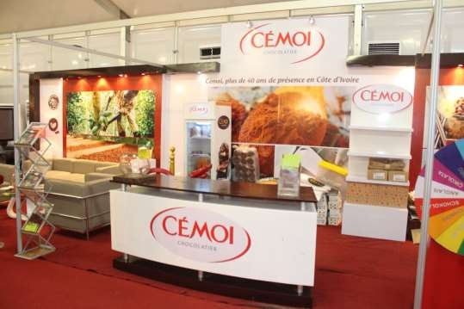
Création de maquette 3D pour stand CEMOI au JNCC 2016
Maquette 3D Maquette 3D
3A GROUP

Slide 31
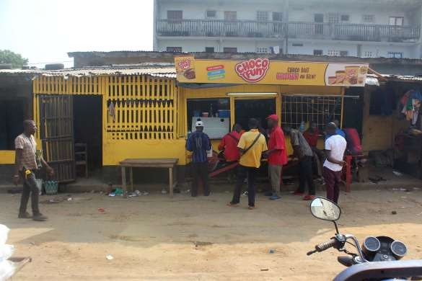
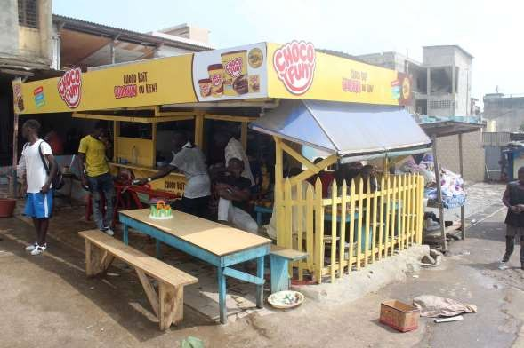
Branding kiosque
3A GROUP

Slide 32
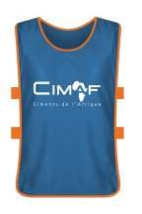
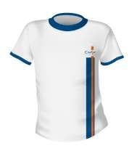
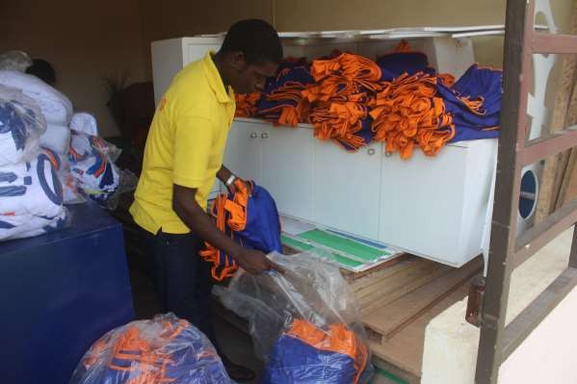
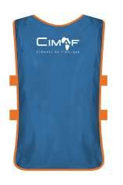

Conception de maquette pour t-shirt et chasuble
Réalisations
Maquettes
Chasubles
T-shirt
3A GROUP

Slide 33
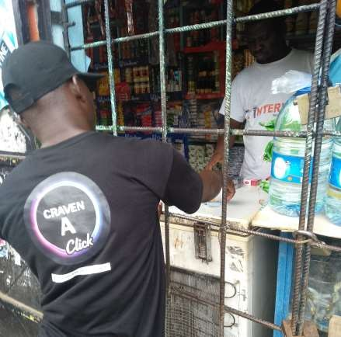
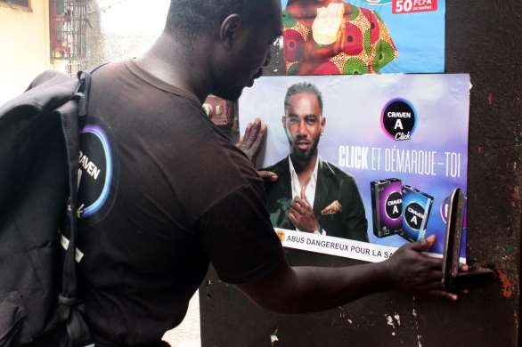
Force de vente externe
- BAT : Lancement Craven A clic
3A GROUP

Slide 34
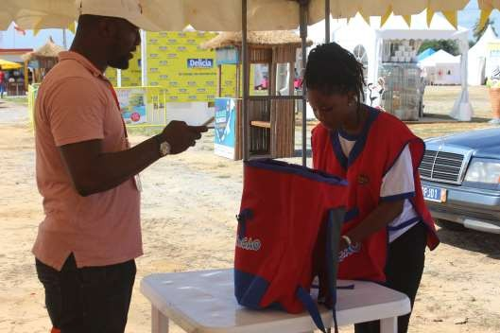
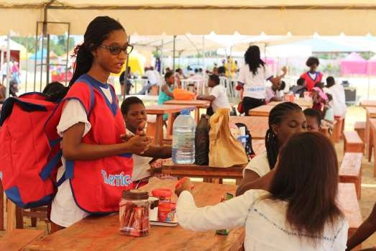
Force de vente externe
Opération commando
3A GROUP

Slide 35
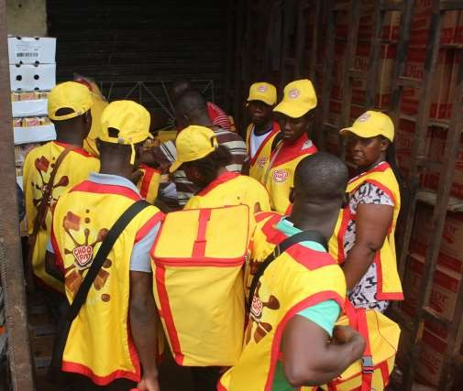
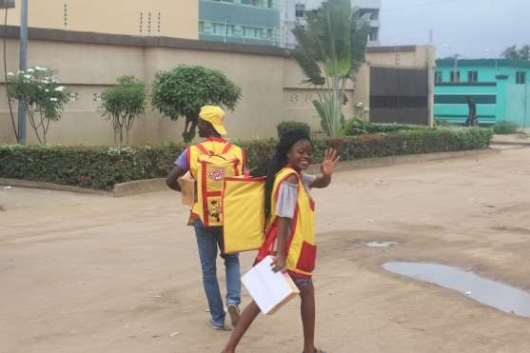
Force de vente externe
Opération commando
3A GROUP

Slide 36
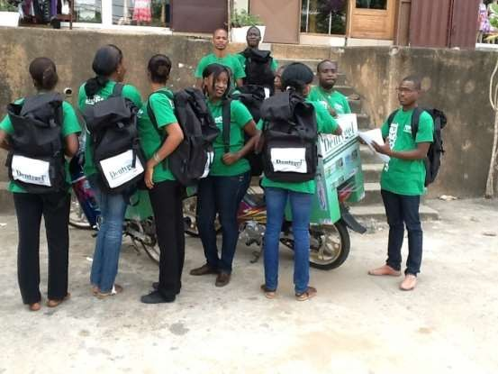
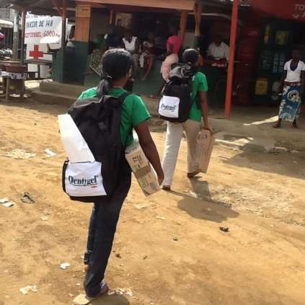
Force de vente externe
Opération commando
3A GROUP

Slide 37







Référence Agence
3A GROUP

Slide 38














Référence Agence
3A GROUP

Slide 39
MERCI 3A GROUP
+225 07 09 20 29 82
+225 07 58 64 42 67
+225 07 08 00 53 52
+225 01 01 00 55 75
emile.3agroup@gmail.com
pacome.3agroup@gmail.com
martial.3agroup@gmail.com
3A GROUP

